Slide 1

Творческий проект, посвящённый 70-летию Великой Победы, «Письмо Победы»

Slide 2
Автор: Ученик 9 класса МАОУ «Карачинская СОШ» Тобольский район Тюменская область Макушин Евгений, 16 лет

Slide 3
Цель: Раскрыть значимость писем как фронтовых документов для современной молодёжи и будущих поколений. Задачи: 1. Изучить фронтовые письма, хранящиеся в нашей семье. 2. Изучить фронтовые письма нашего земляка Евсеева Ивана Фёдоровича. 3. Познакомить моих ровесников и младших школьников с тем, как воевали, о чём мечтали, чем жили участники Великой Отечественной войны.

Slide 4
Актуальность проекта: Всё дальше уходит от нас Великая Отечественная война. Всё меньше остаётся живых свидетелей страшных лет. К сожалению, довольно часто появляются попытки пересмотреть события того времени. А ведь каждая семья в России хранит документальную память о войне в фотографиях, воспоминаниях участников, письмах. Мы, молодое поколение, должны сохранить эти крупицы памяти для того, чтобы эта трагедия никогда не повторилась.

Slide 5

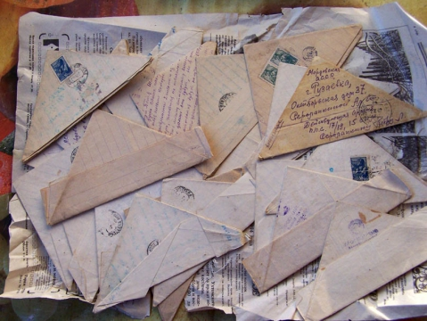
Строки фронтовых писем – не художественные произведения, они написаны более 70 лет назад. Они подлинные, они – из того времени. Маленькие треугольные фронтовые конверты, в которых был заключён целый мир, мир тревог и печали, радости и улыбок…

Slide 6
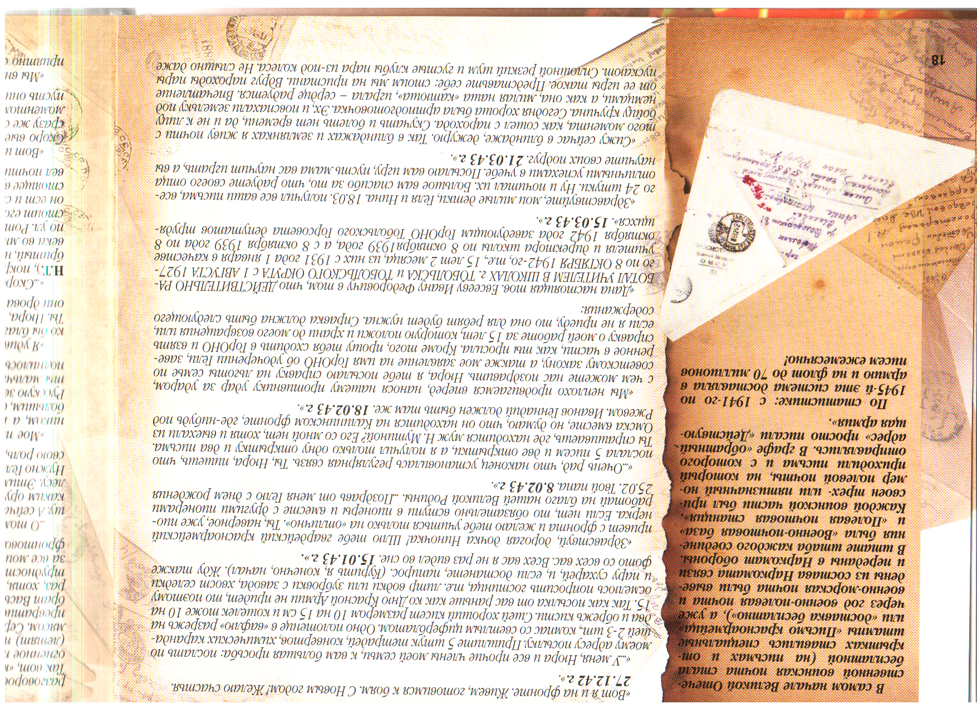

Такие треугольники до сей поры хранятся и в нашей семье. «Служи пока солдатом, Мой верный командир, Дружи ты с нашим братом – И в сердце будет мир! Пишу от сердца. С почтением - твой командир.» (Из письма моего прадедушки прабабушке.)

Slide 7

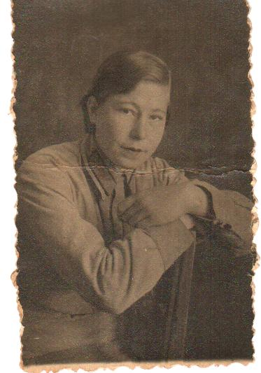
Моя прабабушка – Банди Елена Фёдоровна, закончив педагогическое училище, перед началом войны работала воспитателем детского сада. В первые дни войны она твёрдо решила: «Буду защищать родину!» В 1942 году окончила курсы медицинских сестёр и была отправлена на Дальний Восток.

Slide 8
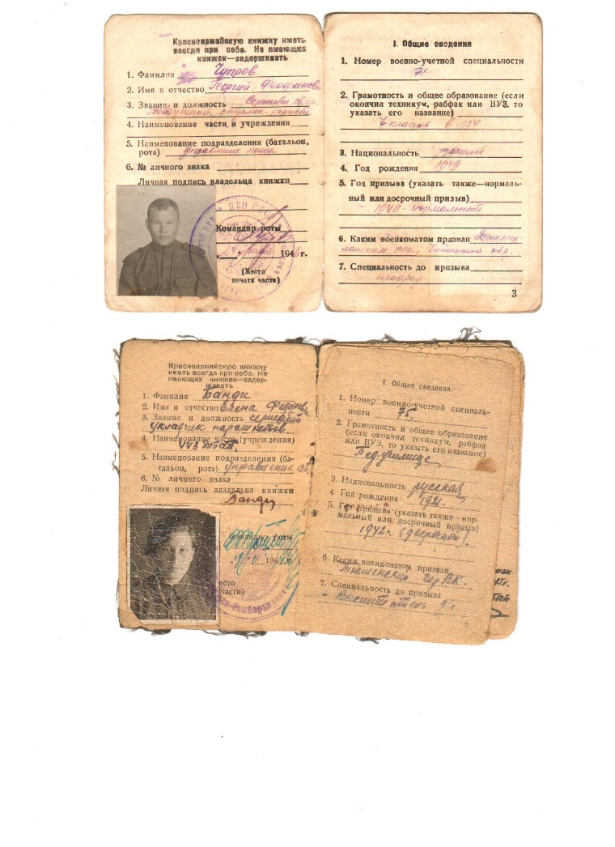
Прабабушка служила в авиационном полку и была инструктором по укладке парашютов.

Slide 9
В авиационном полку она встретила воздушного стрелка – радиста Чупрова Георгия Феофановича. Это мой прадедушка.

Slide 10
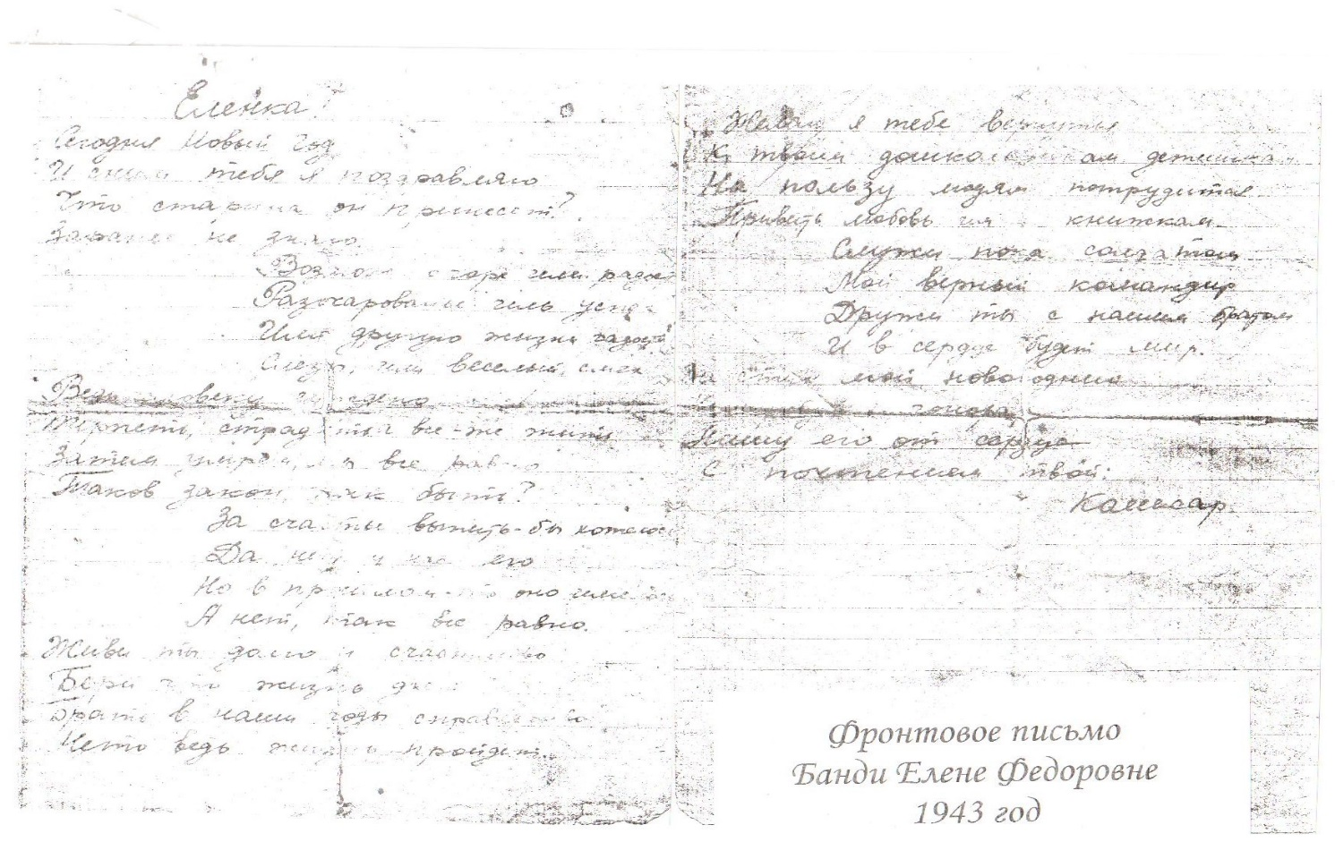
Они поженились после войны, так как во время войны, узнав о дружбе, командиры хотели перевести их в разные части. Фронтовые письма, которые получала Елена Фёдоровна, полны тепла и веры в победу.

Slide 11
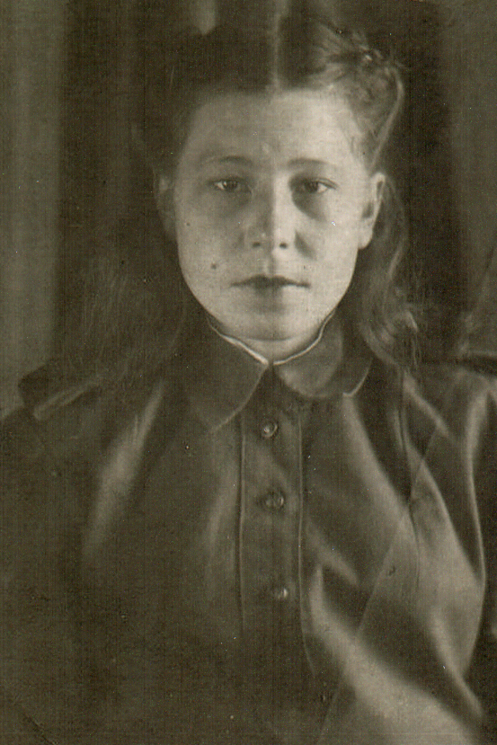
Желаю я тебе вернуться К твоим дошкольникам – детишкам, На пользу людям потрудиться, Привить любовь им к книжкам. (Из фронтового письма)

Slide 12
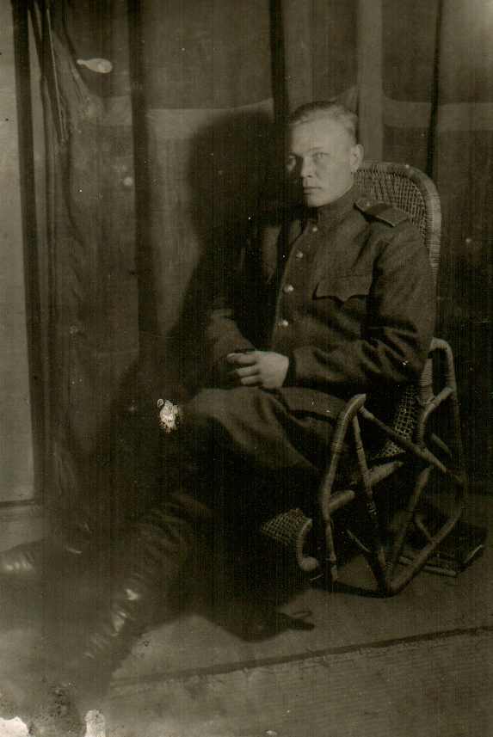
Живи ты долго и счастливо, Бери, что жизнь даёт. Брать в наши годы справедливо, Не то ведь жизнь пройдёт. (Из фронтового письма)

Slide 13
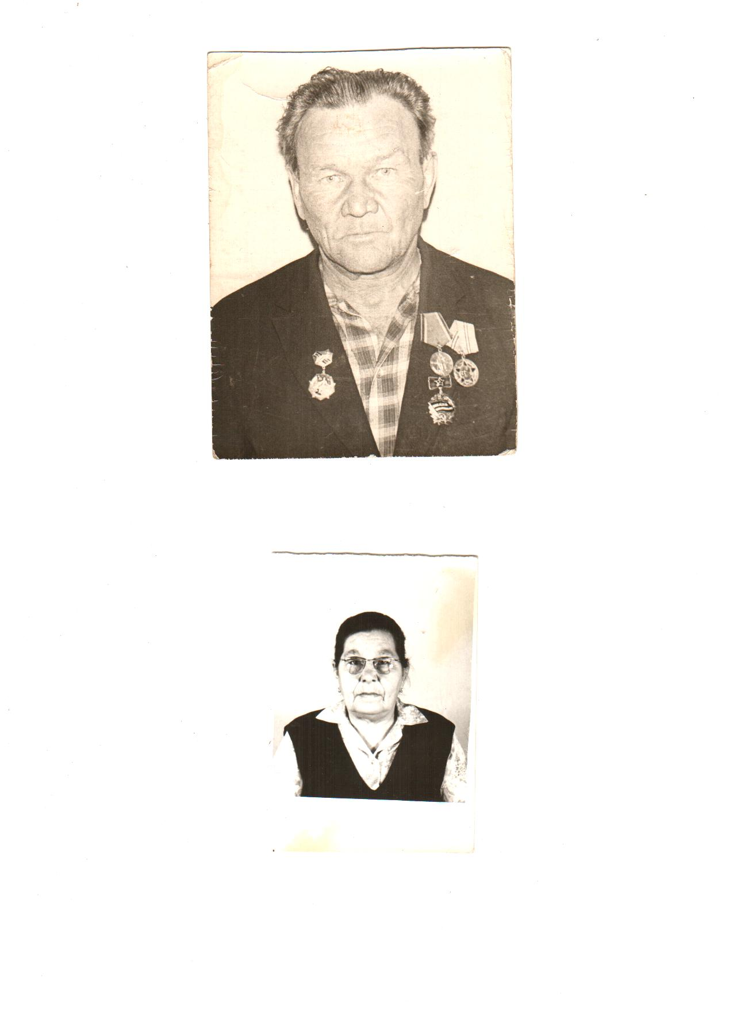
После войны их служба продолжалась в Северной Корее. Демобилизовались в 1947 году. Они верны друг другу были 42 года. Наша память будет хранить их вечно.

Slide 14
Фронтовые треугольники моих родственников подтолкнули меня перечитать и письма других земляков, участников войны.

Slide 15
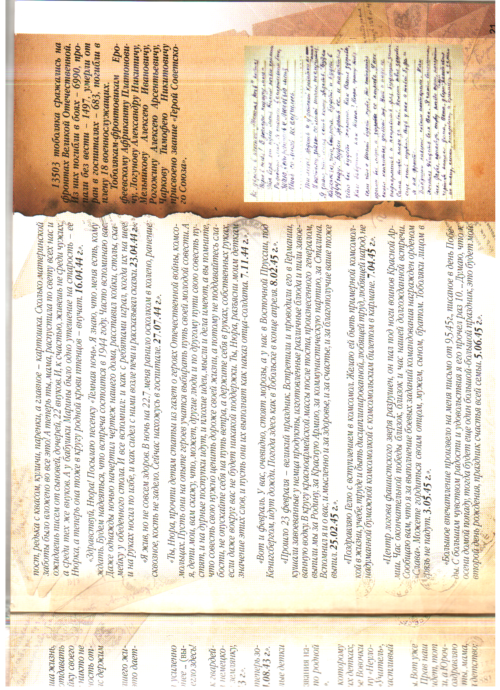
Я пришёл к выводу, что редкая весточка домой с Великой Отечественной не начиналась с привета – родным, соседям, знакомым – «всем-всем». Иногда из этих поклонов состоял весь текст послания, в конце которого – просьба сообщить адреса земляков, которые тоже воюют: «Может, где и встретимся – поговорим, как будто дома побываем».

Slide 16
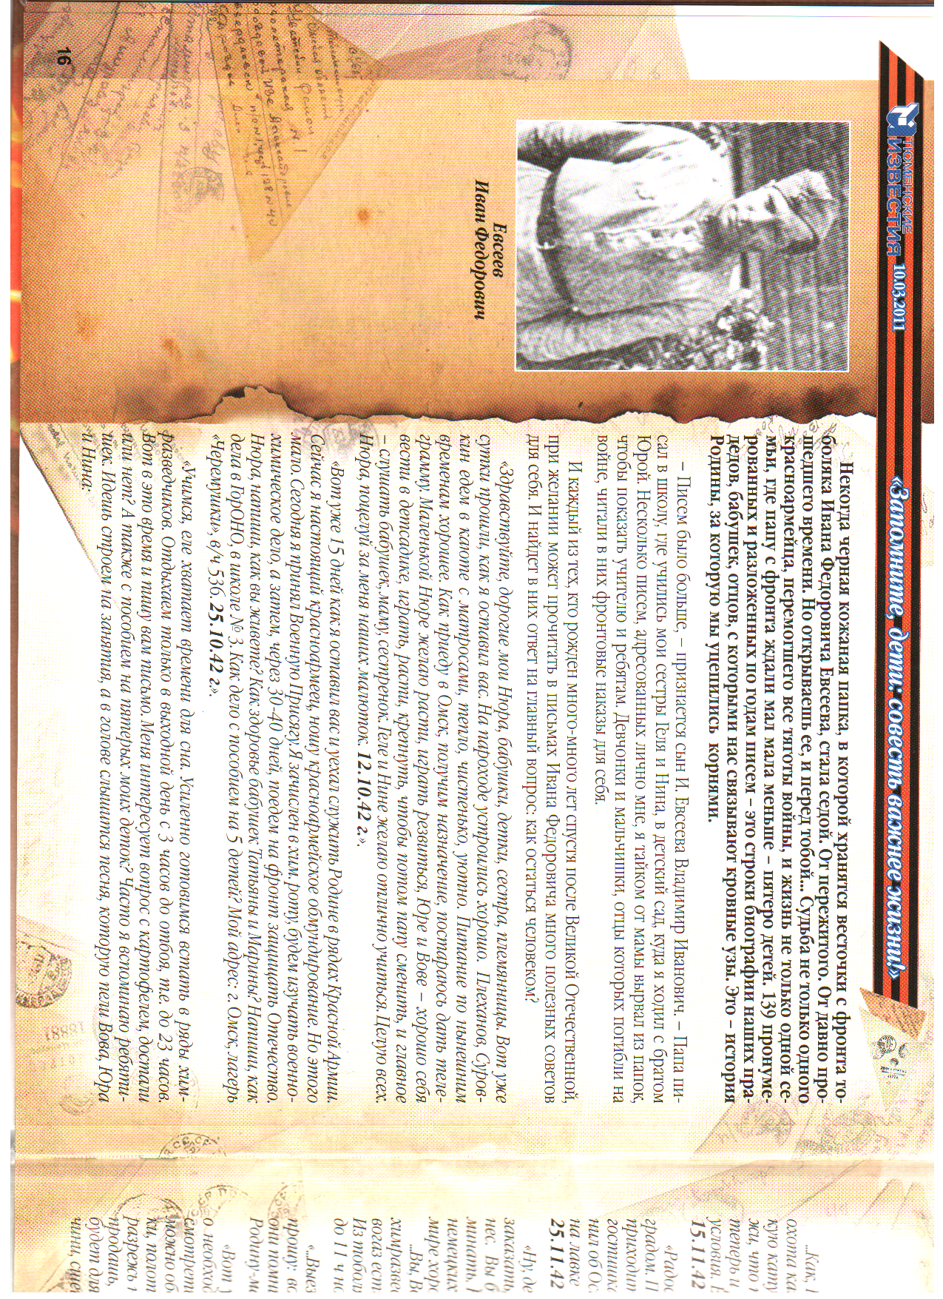
Глубокий след в душе оставляют письма нашего земляка Евсеева Ивана Фёдоровича. Он был директором Карачинской школы и много лет проработал в образовании города Тобольска. Иван Фёдорович был призван в армию в октябре в 1942 года. Он прошел через всю войну. Письма домой писал очень часто.

Slide 17
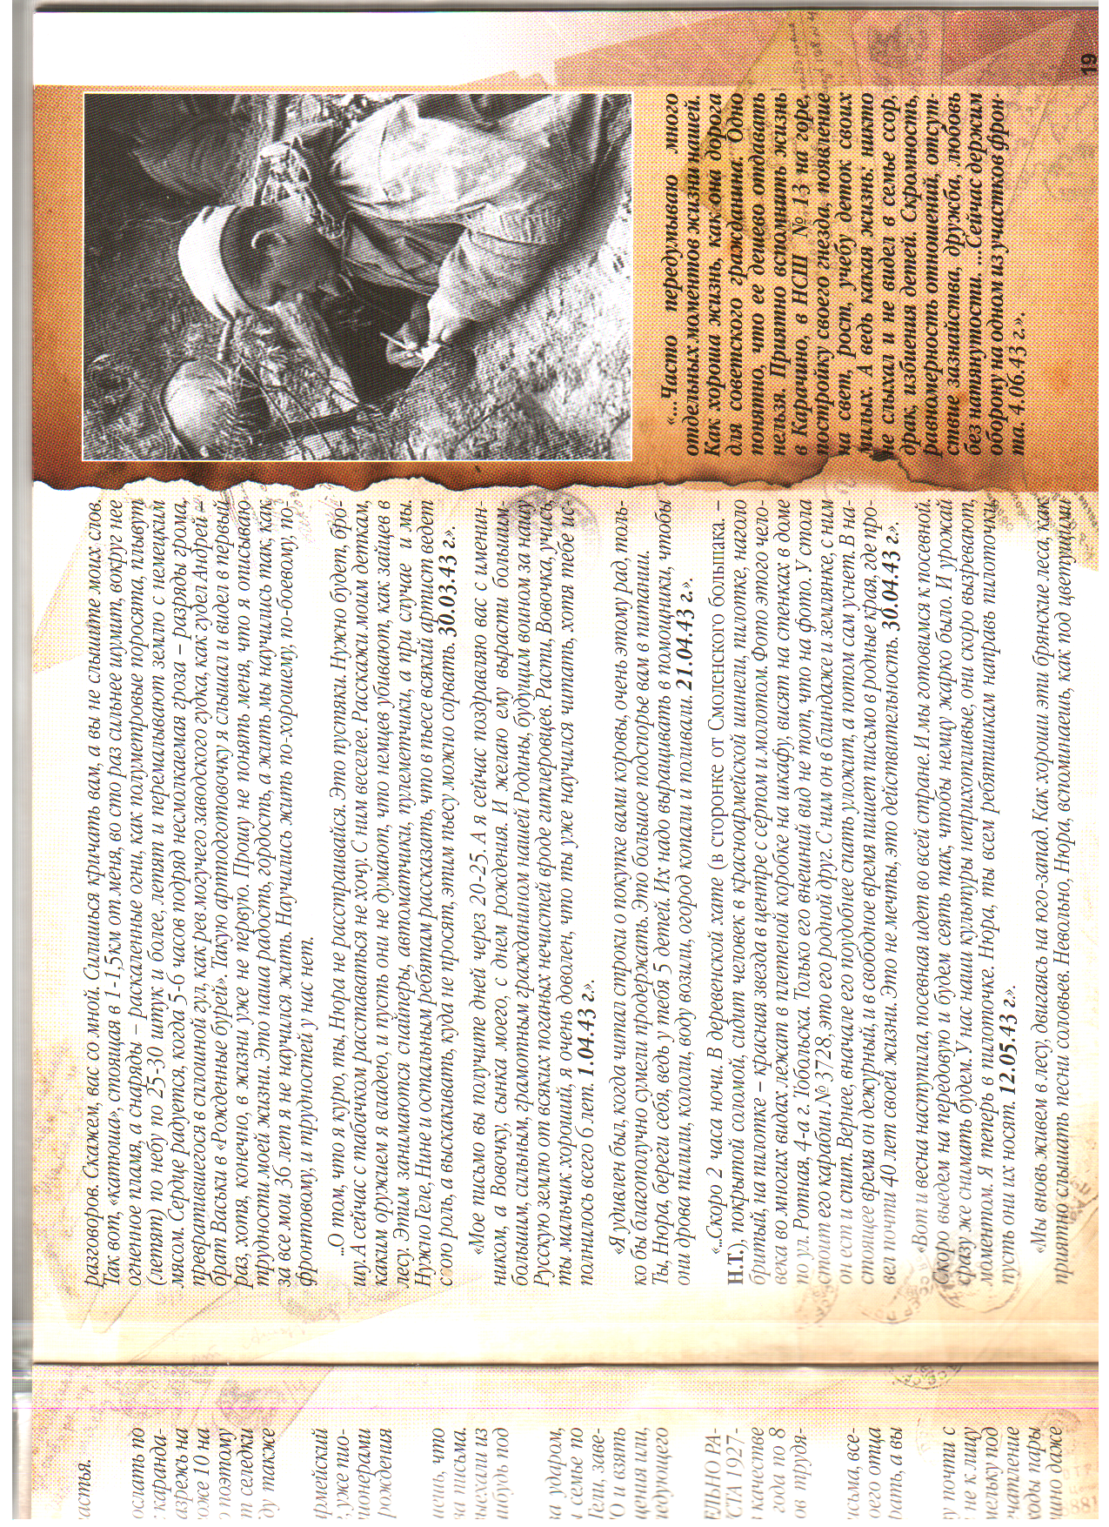
Каждый, кто рождён после Великой Отечественной, при желании может прочитать в письмах Ивана Фёдоровича много полезных советов для себя и найдёт в них ответ на главный вопрос: как остаться человеком?

Slide 18
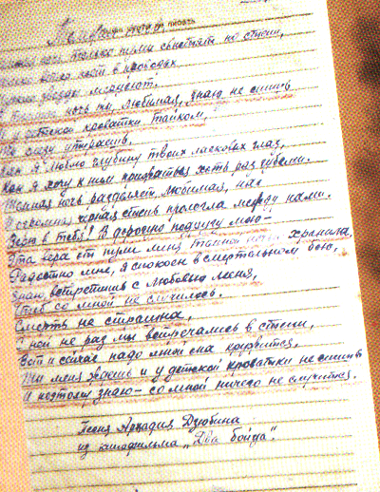
«…Выезжаем на фронт 5 или 6/12. Я голову никогда не вешал и не вешаю. Одно прошу: воспитывайте моих детей так, чтобы они любили Родину, труд и чтобы они помнили отца только с хорошей стороны. Знайте, что я буду честно защищать Родину-мать, её честь и честь моей семьи.» 4.12.42 г.

Slide 20
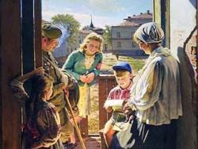
«Порадуемся вместе успехами по освобождению Крыма, а также Украины. Вот уже и Ялта наша. Ждём минуты, когда будет сообщено о взятии Севастополя… Прав наш праотец Александр Невский, сказавши в своё время: «Кто к нам с мечом придёт, тот от меча и погибнет». 16.04.44 г.

Slide 21
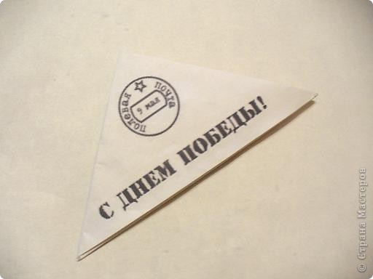
«Центр логова фашистского зверя разрушен, он пал под ноги воинов Красной Армии. Час окончательной победы уже близок, близок и час нашей долгожданной встречи. Сообщаю вам, что я за выполнение боевых заданий командования награждён орденом «Слава». Можете гордиться своим отцом, мужем, сыном, братом. Тоболяки лицом в грязь не падут.» 3.05.45 г.

Slide 22
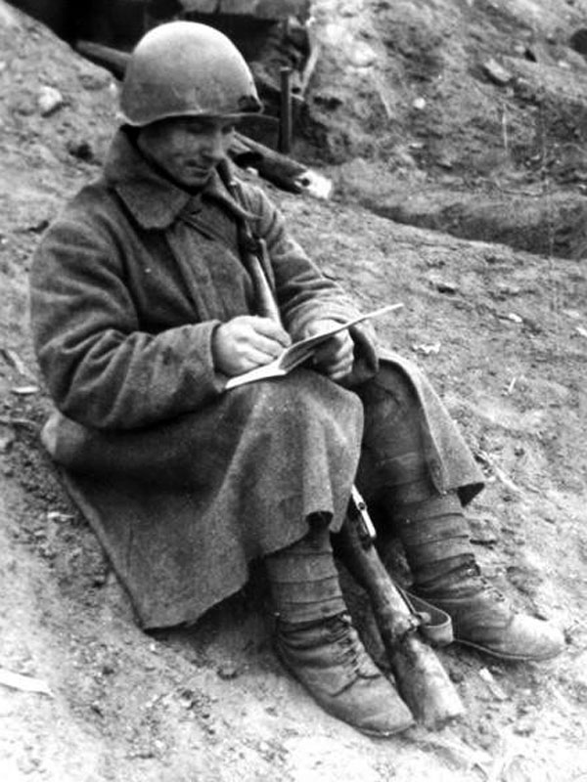
Вот уже несколько дней читаю чужие письма, разбираю обветшавшие весточки. Читаны-перечитаны они на тысячу раз. И зацелованы. И омыты слезами. Письма адресованы чужим, не знакомым мне людям. А… как будто мне. Ведь в них – страницы истории моей Родины. Значит, истоки личной биографии каждого из нас.

